Slide 1
Coloque Logotipo y/o
Emblema de la escuela
Nombre
00
00
00
mes
el medio proporcionado
Nombre de la institución
Nombre
Nombre
Nombre
Nombre
Nombre
Nombre
00
00

Slide 2
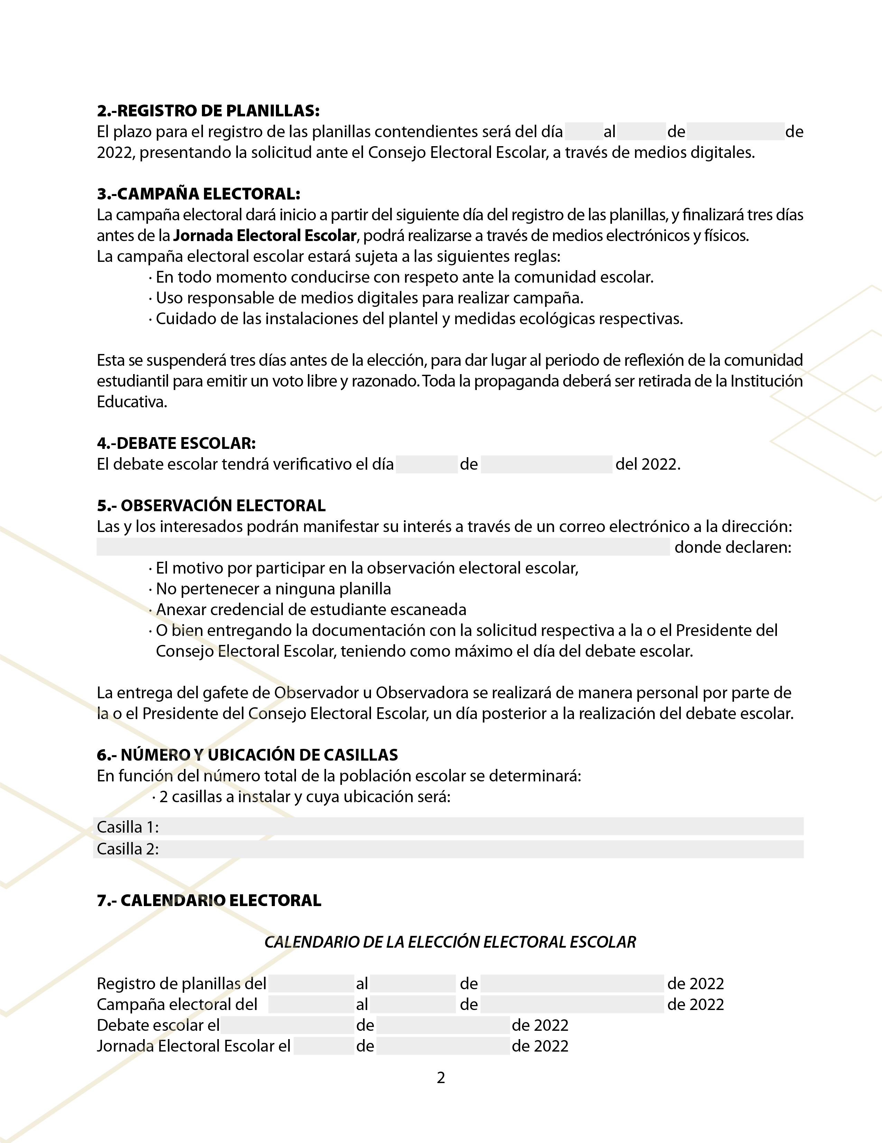
00
00
mes
E-mail
Ubicación
Ubicación
00
00
mes
00
00
mes
00
mes
00
mes

Slide 3
Nombre y firma
Nombre y firma
Nombre y firma
Nombre y firma
Nombre y firma
Nombre y firma
00:00
00
mes

